Slide 1
・Closure deviceの使用により、大腿動脈穿刺後の合併症を減らす事ができるか？
・Vascular closure device(VCD)の使用は大腿部アプローチ患者において役割を果たしているかは議論の余地がある
・血管内および血管外からの2つのTypeのVCDの使用とManualによる圧迫によるOutcomeの違いを評価
・またVCDの使用による合併症の発生に関しても評価
・大腿Aから6Frにより挿入処置された4524名の多施設・open label Randomized 試験
・Intravascular VCD: Extravascular VCD: Manual compressionは1：1：1

Slide 2
血管内VCDと血管外VCD
The intravascular bioabsorbable device uses an inner and an outer plate on the surface of the artery, the 2 of which are pulled together tautly on deployment.
The extra vascular VCD consists of a bioabsorable polyglycolic acid plug that is released on the external surface of the artery

Slide 3
・主要評価項目：ランダム化30日後の刺入部関連合併症
・第2Endpoint;止血までの時間,繰り返された用手圧迫・VCD failureとされた。
・血管内VCD1509名,血管外VCD1506名,用手圧迫1509名へ振り分けられた。
主要評価項目のアクセス部位関連血管合併症発現率はVCD群6.9％、用手群7.9％（Ｐ＜0.001）だった。止血所要時間はVCD群で有意に低かった（1分対10分、Ｐ＜0.001）。
Notes:
血管内・外のClosureを調べる
The intravascular bioabsorbable device uses an inner and an outer plate on the surface of the artery, the 2 of which are pulled together tautly on deployment.
The extra vascular VCD consists of a bioabsorable polyglycolic acid plug that is released on the external surface of the artery

Slide 4
・CADはMIや心血管死のリスク
→時に無症状である
・1型および2型DM患者にルーチンにCoronary CTを撮影することで、死亡や非致死的なイベントが減るか評価
・無症状かつ少なくとも3−5年の間、1型または2型糖尿病の病歴をもつ900名の患者を無作為に分け
・452名は冠動脈CT+糖尿病管理を448名は通常の糖尿病管理を行われた。
・冠動脈CT所見をもとにstandard糖尿病治療の継続またはAggressive糖尿病治療または侵襲的冠動脈造影（CAG）またはAggressive+CAGが行われた。
JAMA November 17,2014
Notes:
Type1およびType2の糖尿病患者を冠動脈疾患のHigh riskと考え

Slide 5
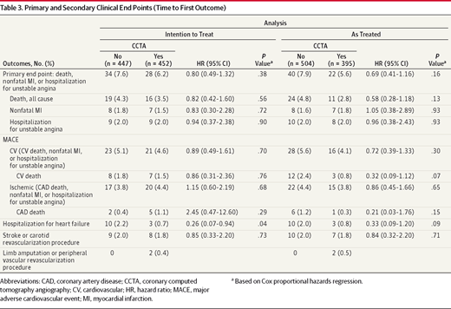
・平均4年間の追跡調査となった。
・死亡・非致死的MI・入院を有するuAPはCCTAでは6.2%（28イベント）に対し、コントロール群では7.6%（34イベント）に認めた。
・ただし上記主要複合評価項目の全死因死亡・非致死的MI・uAPの発現率に有意な群間差はなかった（HR0.80 95%CI 0.49-1.32 P=0.38）
・第2Endpointである虚血性心疾患の発症に関しても4.4%（20イベント）と3.8%（17イベント）（HR1.15 95％CI 0.60−2.19 P=0.68）と差は無かった。
Notes:
Itention treat分析とAs treated の違いを
●分析の種類
治療の意図による分析 intention-to-treat analysis（ITT解析）...対象者を、実際に受けた治療内容の如何にかかわらず、当初割り付けた群にしたがって分析すること
on treatment analysis...脱落者を除外し、実際行われた治療に基づいて分析すること
（as-treated analysis, per-protocol analysis)
CCTAに関しPCIしていてそうなるのか、チェックを→26名（5.8%にPCIないしCABG施行歴あり）
6年後は差がついているのか

Slide 6
駆出率保持心不全（HFPEF）に対しβ遮断薬の使用は全死亡を減らすのか？
・スウェーデンの平均76歳の駆出率保持心不全（HFPEF）患者8244人を対象に、β遮断薬の死亡抑制効果をコホート研究で評価。
・8244名は年齢・Propensity scoreにより2：1へと振り分けられ、5496名はB遮断薬を使用、2748名は使用されなかった。
・EFは50%以上、inclusion criteriaはPhysician-judged heart failureとされた。
・Primary endpointは全死亡率、第2Endpointは全死亡と心不全入院の複合とされた。
・Matched cohort群での平均追跡期間は755日、全体での平均追跡期間は709日間であった。
Notes:
駆出率保持性心不全の定義；50%以上、inclusion criteriaはPhysician-judged heart failureと診断され、入院したもの。駆出率保持性心不全や拡張障害型心不全とされる。
Βは何を使ったのか

Slide 7
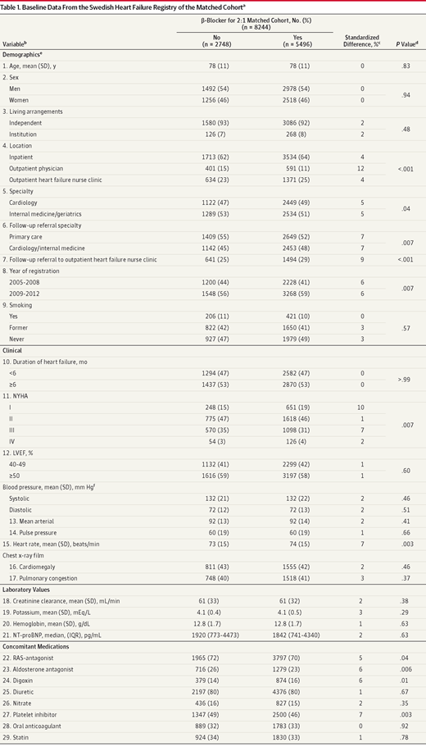
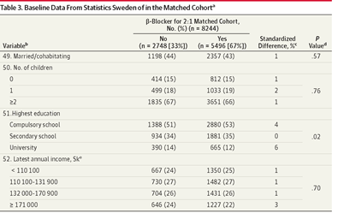
Notes:
B-blockerはどのようなものを使用したかの記載はなし
またPCIやCABG施行者も含まれており、対象はEF50の心不全と診断に至った患者

Slide 8
・Matched cohort群では1年間の生存率が80％(治療群)VS79%(非治療群)であり、5年生存率は45%VS42%であった。
・主要評価項目の全死因死亡率は投与群41％(2279名)、非投与群45％(1244名)であり、1000人年で177VS191（HR0.93、Ｐ＝0.04）と有意に減少させた。
・全死因死亡率と心不全による入院率の複合副次評価項目に群間差は見られなかった（HR0.98、Ｐ＝0.46）。
→心不全入院は変化させないが、全死亡を減らす可能性が考えられた
Notes:
ここには載せていないが、別記のカプランマイヤー曲線にてMatched cohort群では1年間の生存率が80％(治療群)VS79%(非治療群)であり、5年生存率は45%VS42%であった。
結果として駆出率保持心不全（HFPEF）に対しβ遮断薬の使用は心不全入院は変化させないが、全死亡を減らす可能性が考えられた。

Slide 9
・アテローム性動脈硬化症リスク因子を有する高齢日本人患者14464人を対象に、低用量アスピリン1日1回投与の心血管イベント予防効果を無作為化臨床試験で検証。
・多施設・Open-label・randomized・Parallel-group trialである。
・2005年3月から2007年6月にかけて1007施設の14464名の60歳−85歳の高血圧または脂質異常または糖尿病を有す患者を対象。
・低容量アスピリン100ｍｇの使用が心血管イベントを抑制するのか1：1に振り付け当初は6.5年→最終約5.02年間の追跡調査を行った。
・複合Primary endpointは心血管死（MI, Stroke,その他の血管死）非致命的MI, Strokeの発症とされ、第2 Endpointは個々のendpointが設けられた。

Slide 10
・アスピリンは非致死性MI/TIAの発症を減らした(0.30%VS0.58% HR0.53 CI0.31−0.91 P=0.02)
(0.26%VS0.49% HR0.57 CI0.32-0.99 P=0.04)
・複合主要評価項目；心血管死（MI/Stroke/その他血管疾患）、非致死性Stroke、非致死的MIの5年累積発生率はアスピリン2.77％VS非アスピリン2.96％であり有意差は見られなかった（HR 0.94 95％CI 0.77-1.15 P=0.54）
・輸血や入院を要する頭蓋外出血が上昇した。（0.86%VS0.51% HR1.85 CI0.37-0.72 P=0.004）
・本試験はアスピリン副作用による無益性のため中止された。
Notes:
アスピリンは非致死性MI/TIAの発症を減らしたが複合主要評価項目；心血管死（MI/Stroke/その他血管疾患）、非致死性Stroke、非致死的MIの5年累積発生率は有意差は見られなかった
逆に輸血や入院を要する頭蓋外出血が上昇し、消化器症状含めたアスピリン副作用による無益性のため中止された
ちなみに高血圧やDLやDMや家族歴等でアスピリンの有効性に関しても評価を行ったが、有意差のつくものは認められなかった。

Slide 11
・ST上昇患者における非梗塞関連冠動脈疾患の程度、位置、および臨床的意義に関する検討。
・STEMI患者において、非梗塞冠動脈残枝がその後の経過に与える影響に関する詳細なDetaは殆ど存在していない。
・今回筆者らは、STEMIで入院となった患者の残枝の有無、部位、程度を調査し、残枝と30日間の死亡率に関して評価を行った。
・1993年から2007年にかけて行われた8つのRandomized STMI trialをRetrospectiveに調査。その後の1ヶ月から1年にかけて追跡した。
・28282名を対象とし、50％以上の狭窄を非梗塞関連冠動脈疾患ありとした。
・主要評価項目はSTEMI後30日間の死亡率とした。

Slide 12
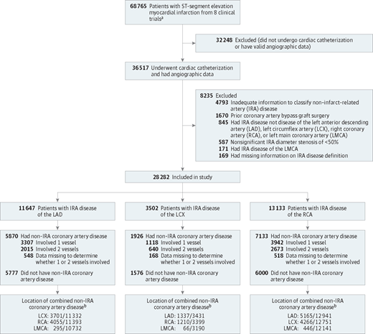
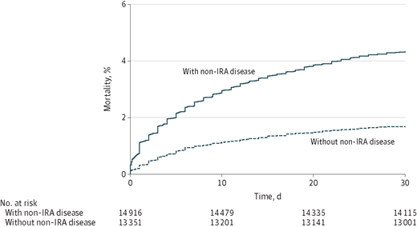
50％以上の狭窄を有する閉塞性冠動脈疾患発症率は52.8％(14929/28282名)に認められた。8367名(29.6%)が1枝、5328名(18.8%)が2枝であった。
調整後の30日死亡率は非梗塞関連閉塞性冠動脈疾患なし群の1.9％に対し、あり群で3.3％と有意な増加が見られた。(HR1.79 95%CI 1.51-2.12 )
Notes:
残枝と30日間の死亡に関しては詳しく言及した記載はなし。

